Slide 1
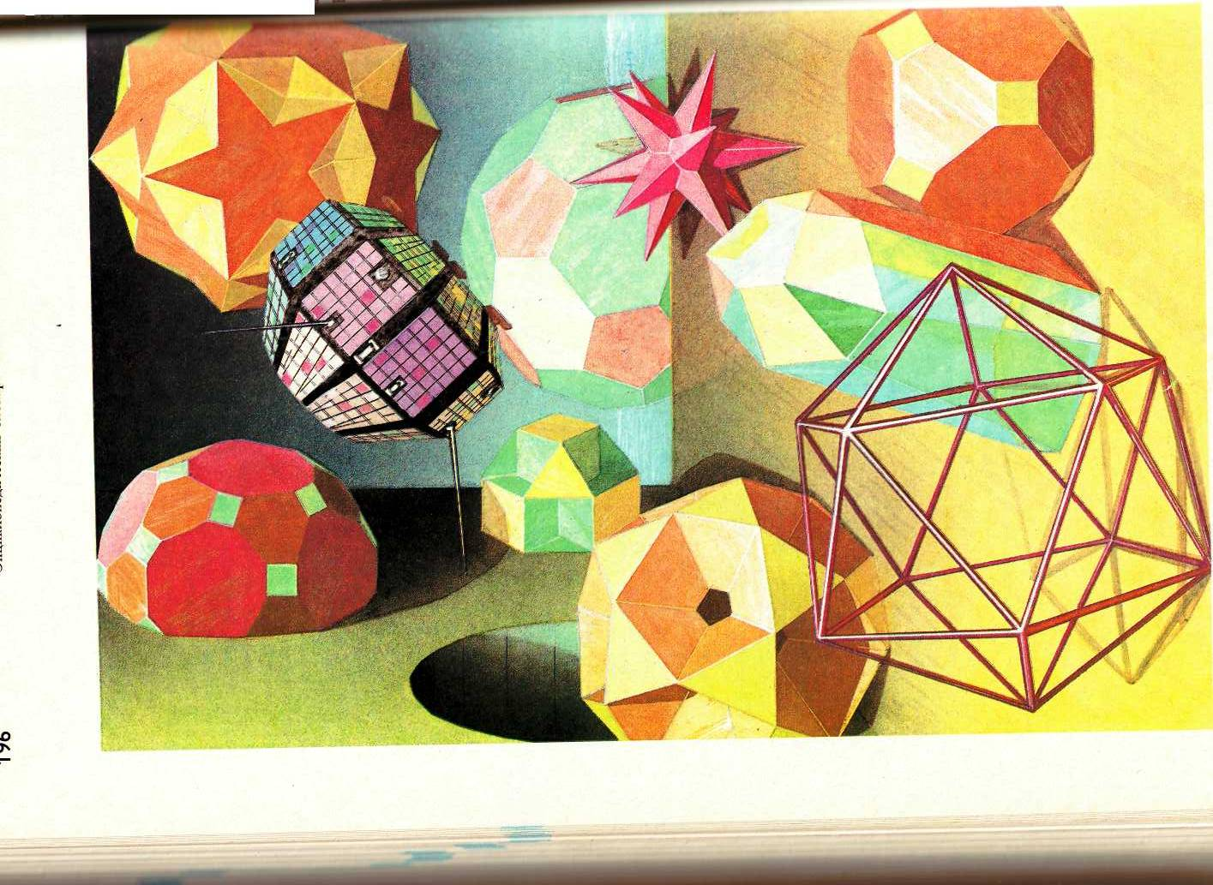
Правильні і напівправильні многогранники

Slide 2
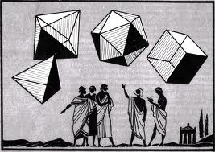
Назва «правильні» йде від античних часів,коли прагнули знайти гармонію,правильність, досконалість в природі і людині

Slide 3
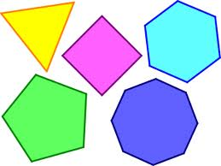
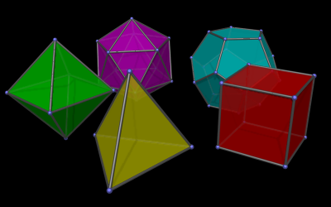
Правильні многокутники - це багатокутники, у яких всі сторони і всі кути рівні.
Правильний многогранник -
це опуклий многогранник, гранями якого є рівні між собою правильні многокутники і в кожній з його вершин сходиться однакова кількість ребер .

Slide 4
До цих пір багатокутники нерідко називають у науці по-грецьки з закінченням "гон":
полігон - багатокутник
Назви полігонів
 |  | Якщо це правильний многокутник
Имя | Сторони | Форма
Трикутник (или Trigon) | 3
Чотирикутник (або тетрагон) | 4
П’ятикутник (або пентагон) | 5
Шестикутник (або гексагон) | 6
Семикутник (або септагон) | 7

Slide 5
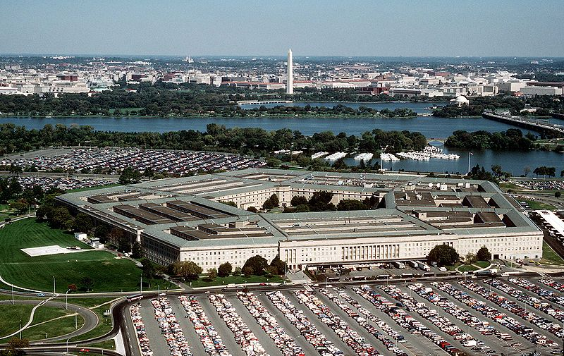
Пентагон (від грец. Πεντάγωνον - «п'ятикутник») - назва будівлі Міністерства оборони США, що має форму правильного п'ятикутника знаходиться в штаті Вірджинія недалеко від Вашингтона

Slide 6
Назва многогранника
І частина ІІ частина
«тетра» - 4
«гекса» - 6 «едра» - грань
«окта» - 8
«додека »-12
«ікоса» - 20

Slide 7
Правильні многогранники
Тетраедр
Октаедр
Гексаедр
Додекаедр
Ікосаедр

Slide 8
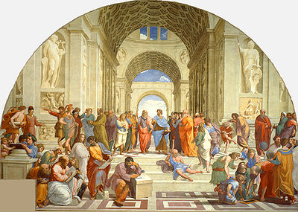
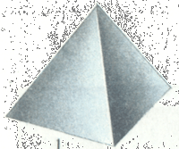
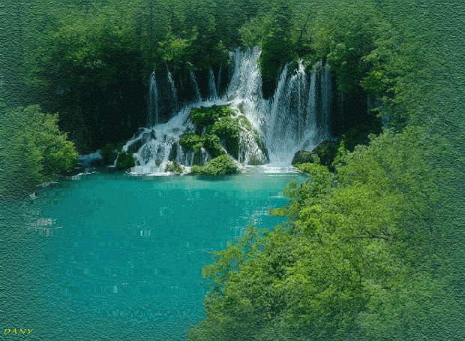
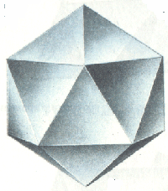
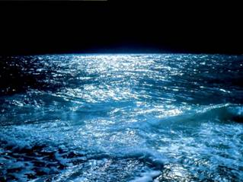
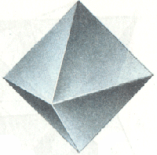
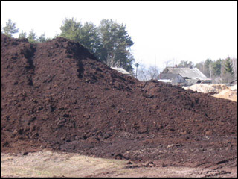
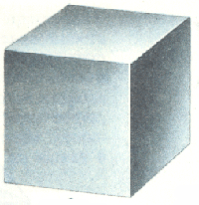
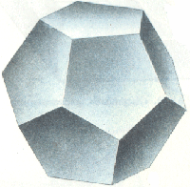
тетраедр
вогонь
ікосаедр
вода
октаедр
повітря
В античній філософії Стародавньої Греції п'ять правильних многогранників символізували матерію і Всесвіт. Вони одержали назву «Платонові тіла»
земля
гексаедр
Всесвіт
додекаедр

Slide 9
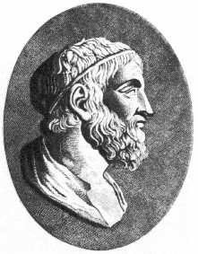
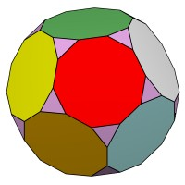
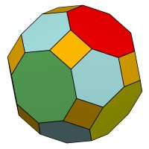
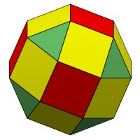
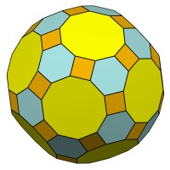
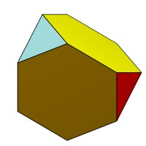
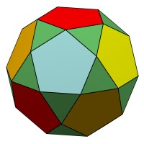
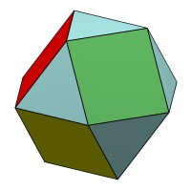
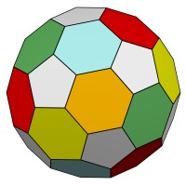
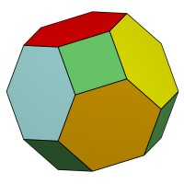
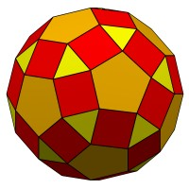
Тіла Архімеда
Архімедовими тілами називаються напівправильні однорідні опуклі многогранники, тобто опуклі многогранники, усі многогранні кути яких є рівними, а грані - правильні многокутники декількох типів.

Slide 10
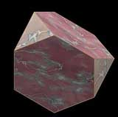
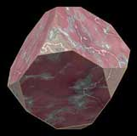
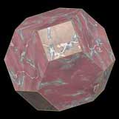
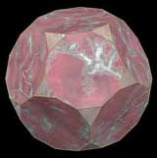
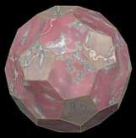
Множину Архімедових тіл можна розбити на кілька груп. Першу з них складають п'ять багатогранників, які виходять з Платонових тіл в результаті їх зрізання. Зрізане тіло - це тіло з відрізаною верхівкою.
Зрізаний тетраедр
Зрізаний куб
Зрізаний октаедр
Зрізаний додекаедр
Зрізаний ікосаедр

Slide 11
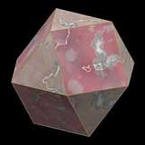
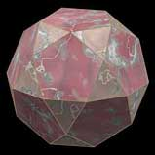
Іншу групу Архімедових тіл складають два тіла, іменовані квазіправильними многогранниками. Частка «квазі» підкреслює, що межі цих багатогранників є правильні багатокутники всього двох типів, причому кожна грань одного типу оточена багатокутниками іншого типу. Ці два тіла носять назву кубооктаедра і ікосододекаедра.
кубооктаедр
ікосододекаедр

Slide 12
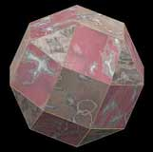
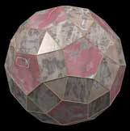
Два наступних Архімедових тіла називаються ромбокубооктаедром і ромбоікосододекаедром
ромбокубооктаедр
ромбоікосододекаедр

Slide 13
Є ще великий ромбоікосаедр та великий ромбокубооктаедр
великий ромбокубооктаедр
великий ромбоікосаедр

Slide 14
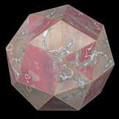
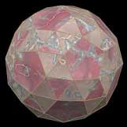
Нарешті, існують дві так звані «кирпаті» модифікації - одна для куба (кирпатий куб), інша - для додекаедра (кирпатий додекаедр)
Кеплер першим опублікував повний список тринадцяти Архімедових тіл і дав їм ті назви, під якими вони відомі понині.

Slide 15
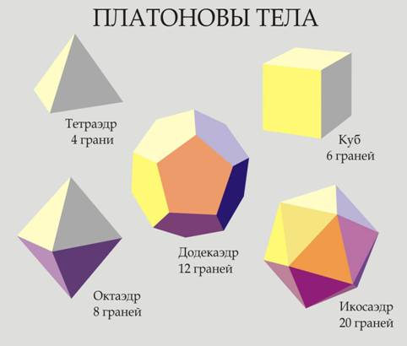
Платонові тіла
1
Тетраедр 4 грані
2
Куб (гексаедр) 6граней
4
3
5
Додекаедр 12 граней
Октаедр 8граней
Ікосаедр
20 граней

Slide 16
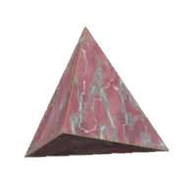
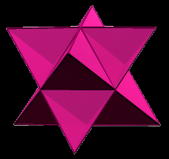
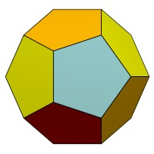
1
3
2
4
5
6
7
8

Slide 17
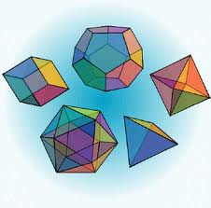
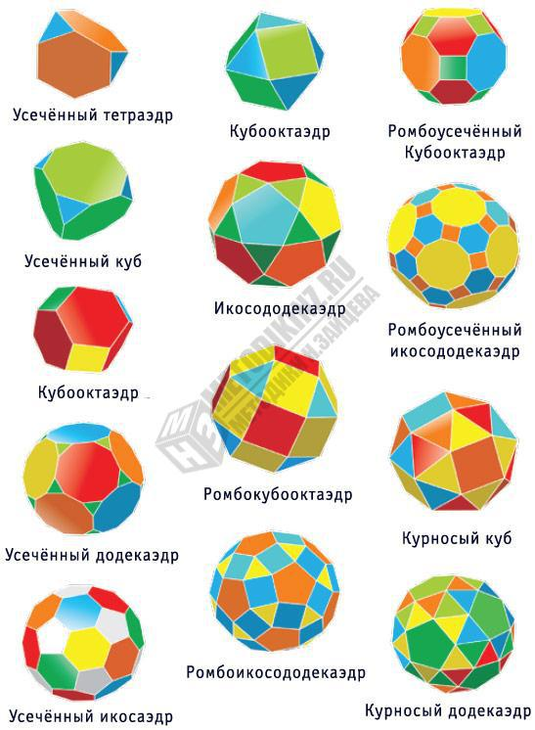
Висновок
1.Правильних багатогранників існує тільки п'ять і називаються вони тіла Платона.
2. Архімед описав 13
напівправильних
многогранників.
Це тіла Архімеда.

Slide 18
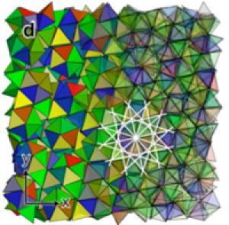
Дякую за увагу!

